Slide 1
Analisi Regressione

Slide 2
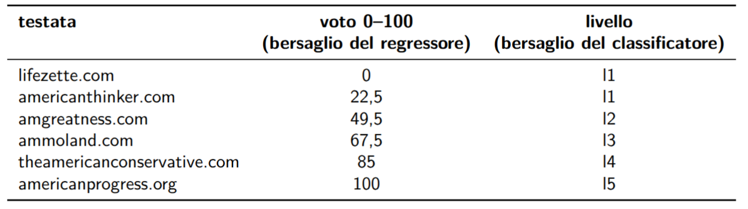
Come vengono allenati?
In tutte le strategie di regressione con il voto esatto dei newsGuard e non quello a bin
Si allena a sbagliare il meno possibile
  (previsto − vero)²

Slide 3
Le tre strategie di regressione
Per classi
Voto degli articoli
Punteggio esatto

Slide 4
Le tre strategie di regressione
Per classi
Voto degli articoli
Punteggio esatto

Slide 5
Regressione per classi
Come si valuta?
Il regressore produce un valore 0-100 per i singoli articoli
Per ogni testata si fa la media e si vede in che label cade
  Quindi solo valutazione per testata
Quando si valuta reputabili vs. non reputabili si prendono le valutazioni per articolo e si fa la media semplicemente
  media ≥ 60 → reputabile: nessun riadattamento
Quando si valuta invece per tutte le classi di reputability:
  Si riadattano i valori con le quote del training:
    dal training solo le percentuali delle classi: quante testate l1, l2, …
    dal test le medie previste, in fila: si taglia la fila con quelle percentuali → le soglie

Slide 6
Regressione per classi
Da dove vengono le soglie? (1/2)
1) Dal training: quante testate per classe
  181 testate di training: l1 28, l2 35, l3 23, l4 63, l5 32 (le etichette vere)
  cioè 15,5% | 19,3% | 12,7% | 34,8% | 17,7%
  quante stanno in quel livello o sotto: l1 15,5% · l1+l2 15,5+19,3 = 34,8% · fino a l3 +12,7 = 47,5% · fino a l4 +34,8 = 82,3%
2) Dal test: le 45 testate in fila, per media prevista
  36,5 39,4 41,0 41,7 42,7 45,4 49,0 | 54,1 … 60,3 | 60,6 … 65,2 | 67,8 … 84,6 | 84,9 … 89,7
  41,7 è lifezette.com
Del training si usano solo le percentuali, non i voti

Slide 7
Regressione per classi
Da dove vengono le soglie? (2/2)
3) Si taglia la fila con le percentuali del training
  15,5% di 45 ≈ 7 → le 7 più basse sono l1
  34,8% di 45 ≈ 16 → dalla 8ª alla 16ª sono l2
  47,5% di 45 ≈ 21 → dalla 17ª alla 21ª sono l3
  82,3% di 45 ≈ 37 → dalla 22ª alla 37ª sono l4, le ultime 8 sono l5
4) La soglia è un valore tra due testate vicine
  tra la 7ª (49,0) e l'8ª (54,1) → 53,1; tra 60,3 e 60,6 → 60,4
  tra 65,2 e 67,8 → 67,6; tra 84,6 e 84,9 → 84,7
Le soglie cambiano da fold a fold: dipendono dalle previsioni di quelle 45 testate

Slide 8
Regressione per classi
Esempio: lifezette.com
31 articoli, voto vero 0 (l1, non reputabile)
Voti previsti per gli articoli: 22, 34, 42, 44, 39, 37, 71, 26, …
Media della testata: 41,7
Reputabile? 41,7 < 60 → no ✓
Classe? Soglie ricavate dalle 45 testate di test: 53,1 | 60,4 | 67,6 | 84,7
  41,7 è sotto 53,1 → l1 ✓
La distanza 41,7 contro 0 non si guarda: conta solo in che classe cade

Slide 9
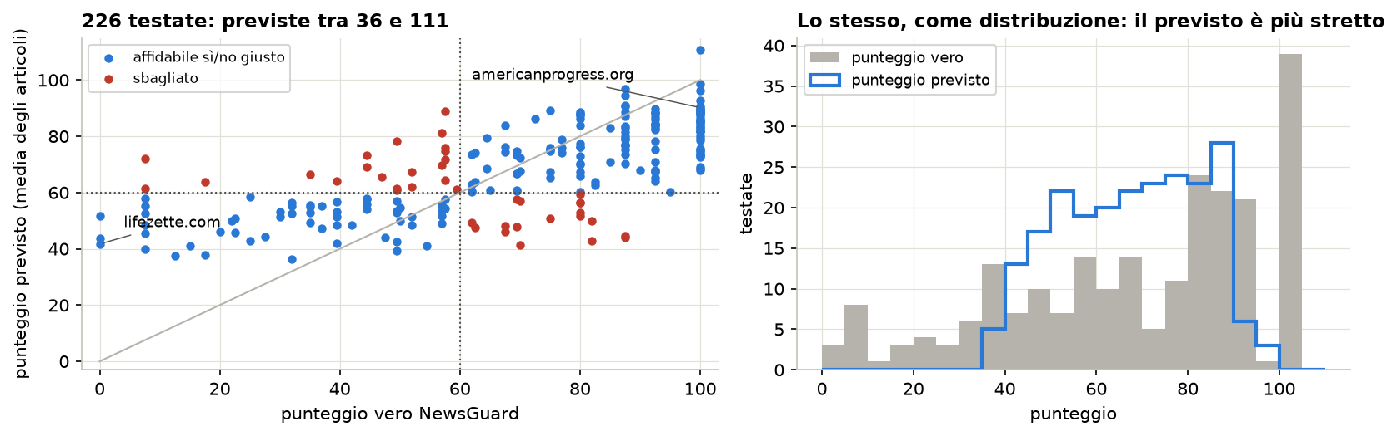
Perché riadattare?
Il regressore schiaccia verso il centro
Voti veri da 0 a 100, medie previste solo da 36 a 111
Con le soglie di NewsGuard (40 | 60 | 75 | 100) l1 e l5 non escono quasi mai: 4 testate l1 (vere 35), 1 l5 (vere 39)

Slide 10
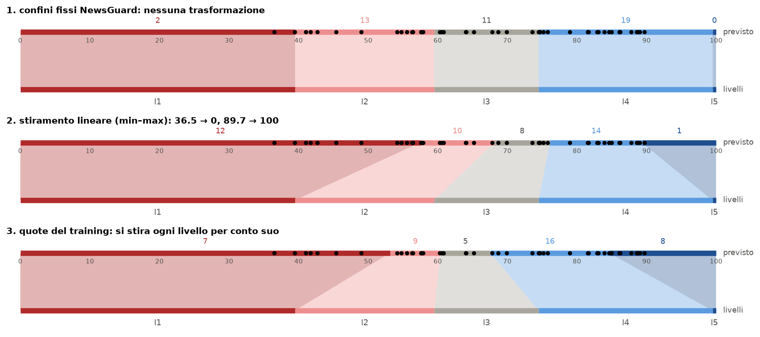
Come si riadatta?
Come stirare un'immagine, ma per ordine
1) nessuno 2) min–max = il contrasto di una foto 3) quote = equalizzare l'istogramma

Slide 11
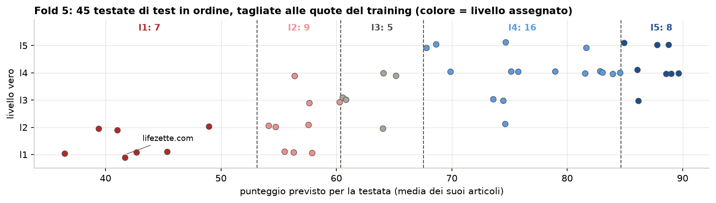
Come si riadatta?
Le quote, passo passo
Ogni classe prende la stessa quota che ha nel training: 7, 9, 5, 16, 8 testate (vere: 7, 8, 7, 16, 7)
Conta solo l'ordine delle testate, non la distanza in punti
Le etichette di test non si usano mai

Slide 12
Quale riadattamento?
Sulle 226 testate
5 classi (classi giuste, F1)
  nessuno: 94 giuste, F1 0,32 → quasi niente l1 e l5
  min–max: 69 giuste, F1 0,26 → dipende da una sola testata per estremo
  quote: 95 giuste, F1 0,40 ← quello usato
Reputabili vs. non reputabili (accuratezza)
  media ≥ 60, nessun riadattamento: 0,83 (150 previste reputabili, vere 148) ← quello usato
  con le quote: 0,81 con min–max: 0,69
  60 sta in mezzo, e lì le previsioni si spostano poco: non serve riadattare

Slide 13
Le tre strategie di regressione
Per classi
Voto degli articoli
Punteggio esatto

Slide 14
Regressione per voto degli articoli
Come si valuta?
Stesso regressore, stessi valori 0-100 per articolo
Ogni articolo diventa una classe
  con le quote degli articoli del training (non delle testate)
La testata prende la classe più votata dai suoi articoli
  a parità vince la classe più bassa
Reputabili vs. non reputabili: la maggioranza degli articoli è in l3–l5?
Serve per sapere quanti articoli bastano (1, 5, 25…)

Slide 15
Regressione per voto degli articoli
Esempio: lifezette.com
Soglie: stesso calcolo della 1), ma la fila sono i 5.481 articoli di test
  e le percentuali vengono dai 20.043 articoli di training: 17,3% | 39,3% | 52,1% | 83,5% (cumulate)
  → soglie 45,9 | 60,6 | 68,5 | 87,4
22 → l1, 34 → l1, 42 → l1, 44 → l1, 39 → l1, 37 → l1, 71 → l4, 26 → l1, …
Si contano: l1 23, l2 6, l3 1, l4 1 (su 31)
  la più votata è l1 ✓
Reputabile? Solo 2 articoli su 31 in l3–l5 → no ✓

Slide 16
Differenza tra 1) e 2)
Non solo media contro maggioranza
Ordine: 1) media → classe; 2) classe di ogni articolo → voto
Quote: 1) dalle testate di training; 2) dagli articoli di training
  diverse: le testate l4 scrivono meno (36% delle testate, 30% degli articoli)
Reputabile: 1) media ≥ 60; 2) maggioranza degli articoli in l3–l5
Su 226 testate: classe diversa per 55, giuste 95 contro 96
  con il voto l3 quasi sparisce (4 testate contro 28): gli articoli di una testata di mezzo si spargono tra l2 e l4

Slide 17
Differenza tra 1) e 2)
Esempio: americanthinker.com
49 articoli, voto vero 22,5 (l1)
Voti previsti: 52, 66, 44, 48, 33, 48, 38, 59, …
1) media 50,7 → soglie 50,7 | 55,3 | 60,7 | 86,8 → l1 ✓
2) soglie 46,4 | 57,0 | 64,8 | 83,2 → l1 13, l2 25, l3 6, l4 5 → l2 ✗
Gli articoli stanno quasi tutti appena sopra la prima soglia: stessi numeri, classe diversa

Slide 18
Le tre strategie di regressione
Per classi
Voto degli articoli
Punteggio esatto

Slide 19
Regressione per punteggio esatto
Come si allena?
Stesso bersaglio: il voto esatto 0-100
Cambia lo split: i fold si fanno per voto, non per classe
  prima le testate l1 avevano voto medio 12 in un fold e 31 in un altro
  ora 20-22 in tutti
Si prova a pesare le testate: tutti gli articoli, ogni testata uguale, al più 10 o 30 articoli, la media
Un classificatore a 5 classi diventa un voto: probabilità × voto medio di ogni classe

Slide 20
Regressione per punteggio esatto
Come si valuta?
Nessuna classe e nessun riadattamento: si resta sul numero
Errore = | media prevista − voto vero |
  lifezette.com: | 41,7 − 0 | = 42 punti
Si fa la media sulle testate: MAE (errore medio in punti)
  dire sempre la media del training (68,5): 22,6 punti
  migliore: Mistral 24B (classificatore → voto), 14,7 punti
Le classi di lifezette erano giuste, il numero no: il modello non osa gli estremi

Slide 21
In sintesi
Che cosa succede ai valori del regressore
Allenamento: sempre sul voto esatto 0-100, nessuna trasformazione
1) Per classi: media della testata
  reputabili: soglia 60, nessun riadattamento
  5 classi: riadattamento con le quote delle testate
2) Voto degli articoli: ogni articolo → classe (quote degli articoli) → voto
3) Punteggio esatto: media della testata, errore in punti, nessun riadattamento
Mai min–max, mai ritagli a 0-100

